Slide 1
MIPS模拟器
2023-11-26
——赵育课、金子阳、陈奕萱、蔡佳伟

Slide 2
一、需求分析
（一）项目描述
MIPS是一种精简指令集计算机（RISC）体系结构，广泛应用于嵌入式系统、教学和科研等领域。MIPS指令集简单、规整、高效，易于理解和实现。为了帮助学习者更好地掌握MIPS体系结构和指令系统，我们实现了一个MIPS模拟器软件，可以在PC上模拟MIPS处理器的各种功能和操作。其中代码部分均使用C++完成，界面使用Qt制作。

Slide 3
（二）功能需求
1. 汇编（将汇编语言变成二进制指令）
2. 反汇编（将二进制指令变成汇编语言）
3. 整数的表示、转换和运算（补码）
4. 浮点数的表示、转换和运算（ IEEE 754 标准）
5. 程序执行时的系统状态模拟（各个寄存器、内存的信息等）
实现的指令集：包含R型，I型和J型的各种指令。
汇编、反汇编与执行均可以使用的指令如下：

Slide 4
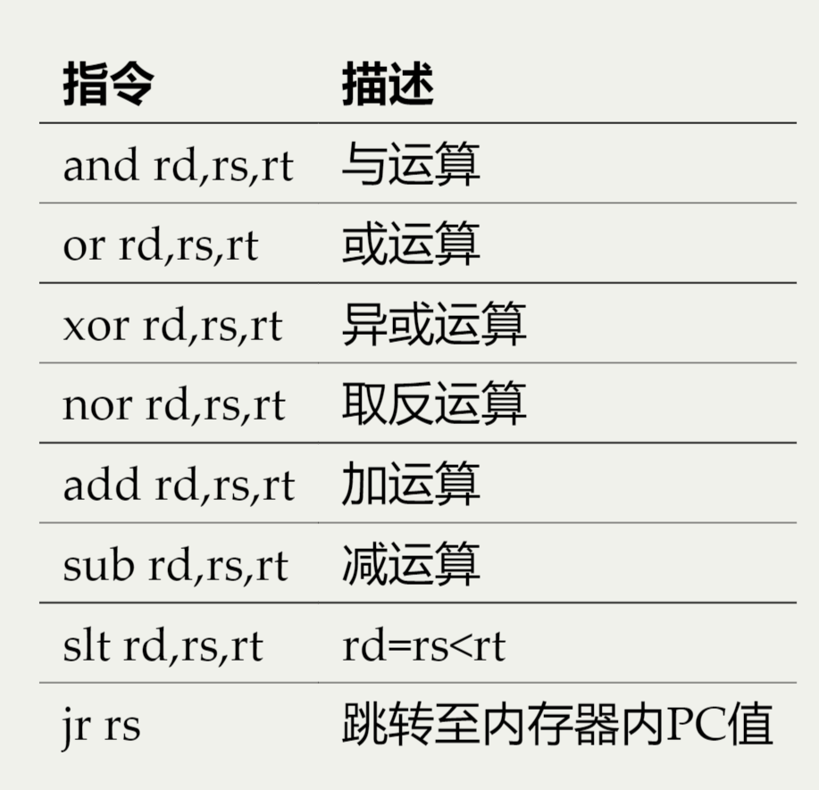
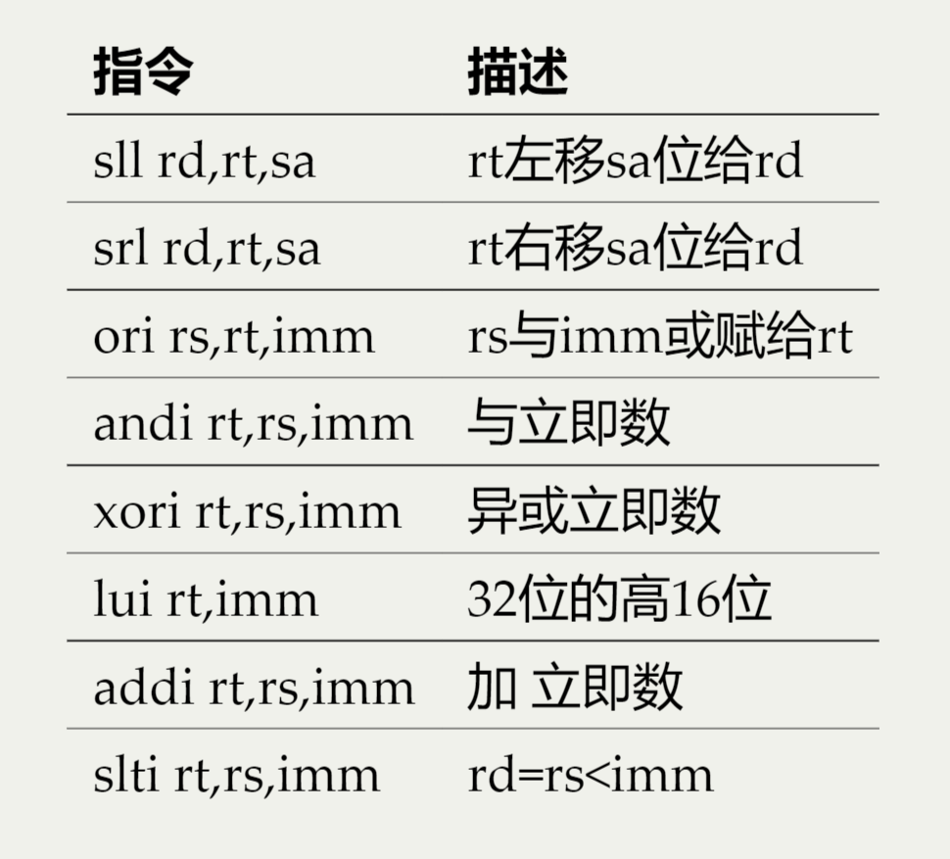

Slide 5
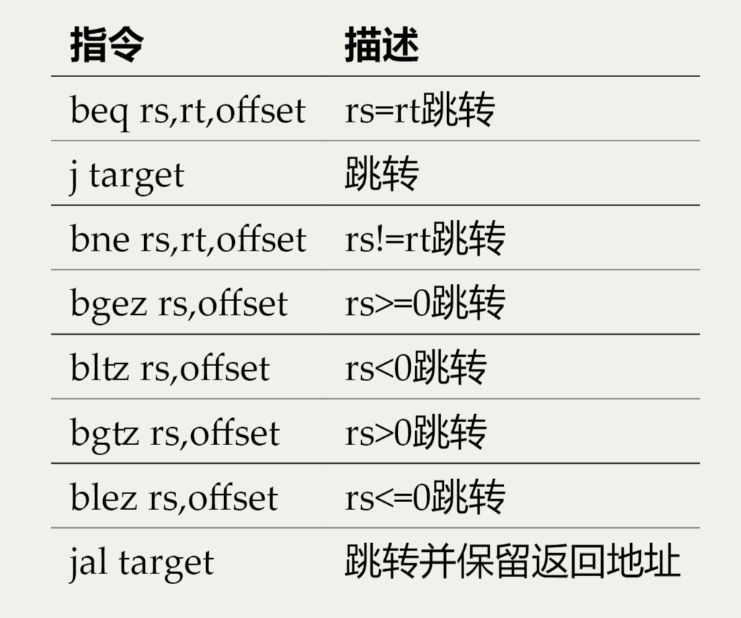
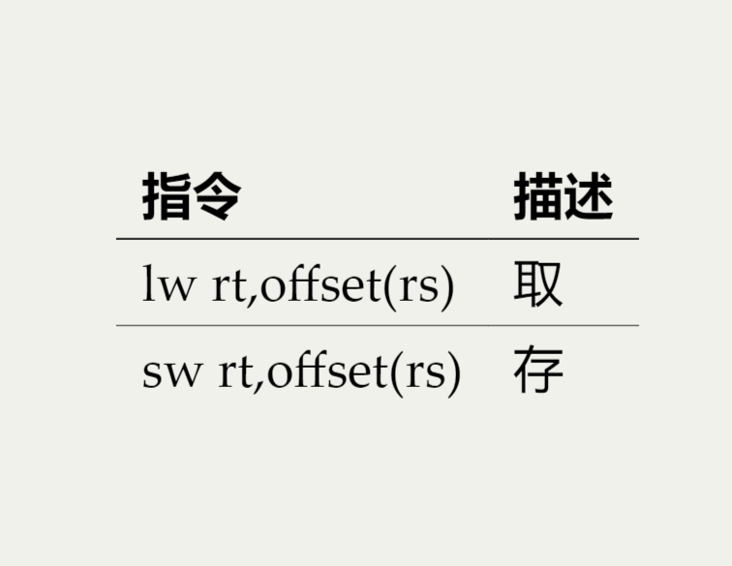

Slide 6
（三）性能需求 响应时间、内存占用、稳定性、扩展性 （四）可维护性需求 1、功能性能需求。这是指软件能够实现的基本功能 2、软件在执行功能时所消耗的时间和空间资源，以及对外部环境的影响。 3、软件应该具有较高的稳定性，尽量避免出现崩溃、死锁等故障。 4、兼容性性能需求。 5、软件应该使用标准的编码规范和注释规范

Slide 7
二、项目分析
assembly、disassembly
（一）模块划分
程序结构
calculate
图形界面
MIPS模拟器
debug
数据结构
汇编类，反汇编类，mips类

Slide 8
（二）功能分析
本次MIPS模拟器共有四个功能，分别是：汇编模式、反汇编模式、调试模式、计算模式。其中，汇编模式把MIPS指令转换为二进制码，反汇编模式把二进制码转换为MIPS指令集，调试模式可以单步调试并相应显示寄存器和内存的变化，计算模式可以实现十进制整数、小数和二进制整数、小数，32位浮点数，64位浮点数的相互转化。

Slide 9
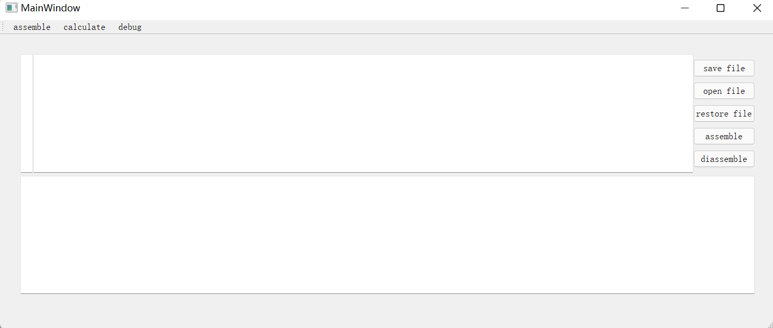
（三）整体界面
打开软件后，首页是汇编模式，在左上角点击assemble/calculate/debug切换模式。在assemble界面，可以点击open file打开文件或者直接在上方输入框输入mips指令/二进制码，点击restore file即可保存输入的结果。之后点击assemble/disassemble进行汇编/反汇编。完成后，点击save file即可保存生成的结果。

Slide 10
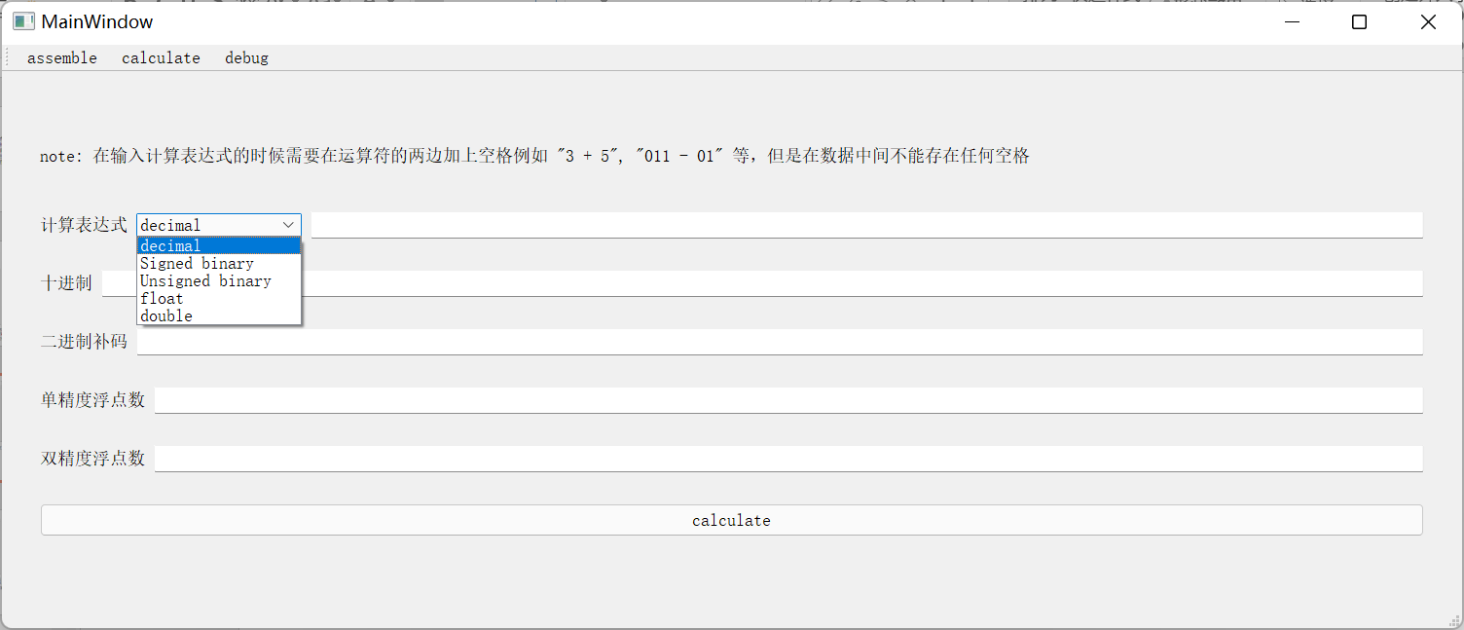
此页是calculate界面，在计算表达式一栏输入，点击calculate，在十进制，二进制补码、单精度浮点数、双精度浮点数四栏会显示得到的结果。如果需要计算不同类型的数据，可以选择表达式的类型（如图：decimal、Signed binary、Unsigned binary、float、double五类）。之后输入要计算的表达式。表达式输入如样例所示，之后在下方的四栏会显示正确结果。

Slide 11
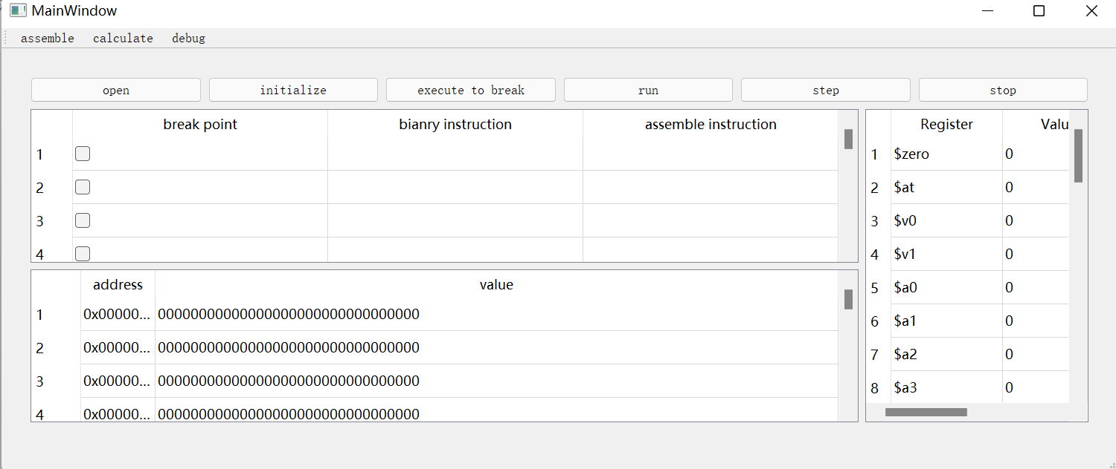
此页是debug界面，open用于打开文件，initialize用于初始化寄存器和内存的值，在break point的方框内打钩即为设置断点，execute to break用于执行程序到断点，run用于运行程序，step用于单步调试。下方的方框用于可视化每个内存的值，右侧的方框用于可视化每个寄存器的值，并体现了程序指针PC的值。在执行过程中，当前正在执行的指令会变成黄色。

Slide 12
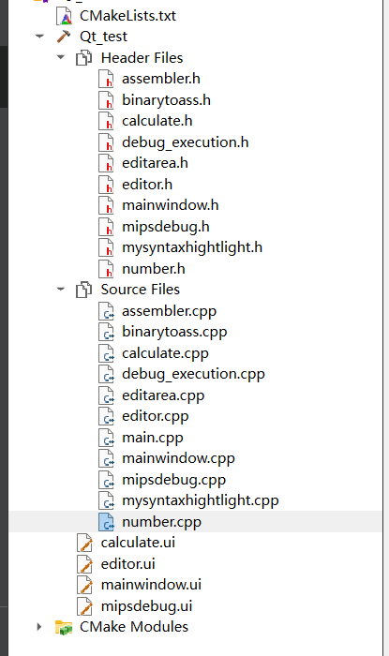
（四）多文件组织形式
主体结构由四部分组成
CMakeList 由qt集成环境自动生成，用来组织整个项目
header头文件，包括所有的.h文件，用来多文件之间通信
source file，包括所有.cpp文件，用来实现具体功能
.ui文件，描述了前端界面

Slide 13
三、测试部分
（一）测试对象
MIPS模拟器软件及其各个模块实现。重点测试极端情况下软件的表现和鲁棒性。
（二）测试功能
1.汇编模式功能
2.反汇编模式功能
3.调试模式功能
4.计算模式功能
(ps:以下各展示一个样例，更多样例详见报告）

Slide 14
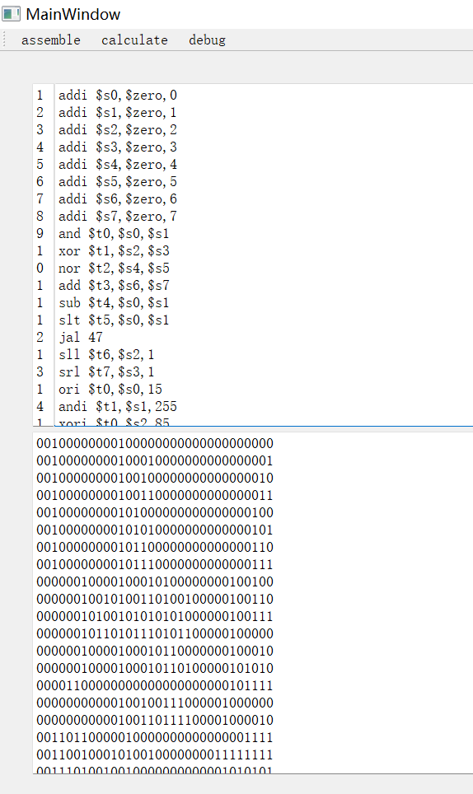
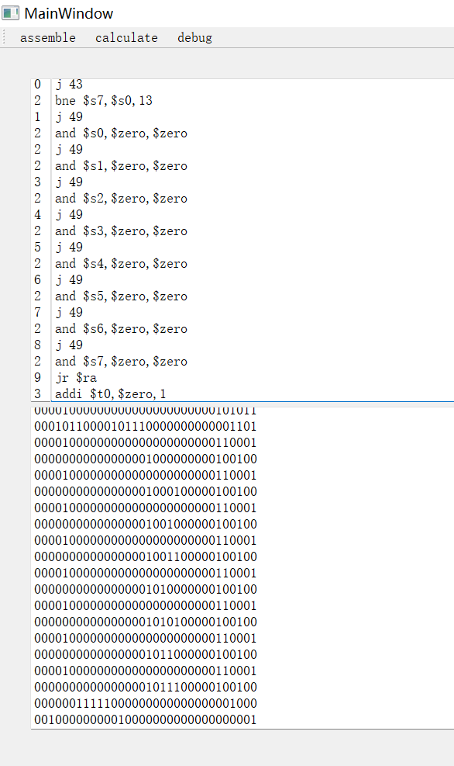

1、汇编模式功能
如图所示，输入测
试样例（或打开文
件）后，点击
成功把MIPS指令集
反汇编成二进制码。

Slide 15
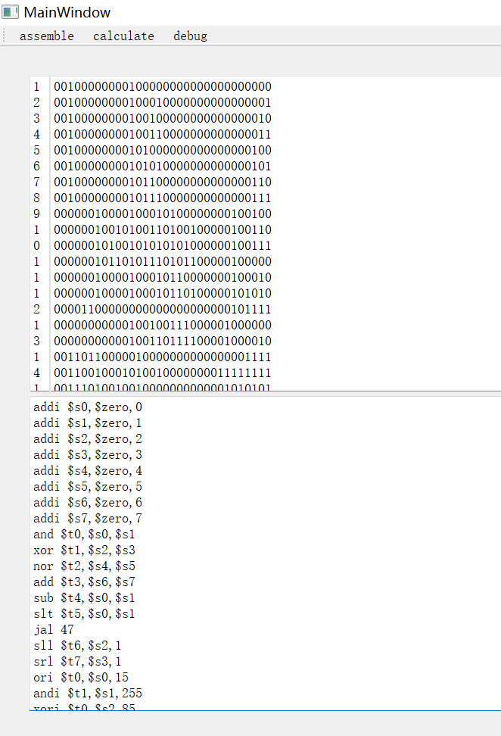
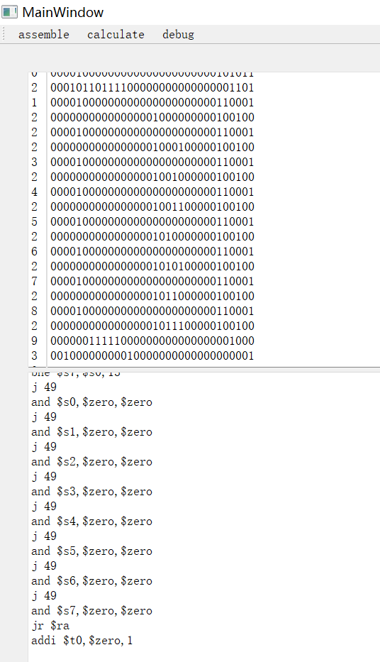

2、反汇编模式功能
如图所示，输入测
试样例（或打开文
件）后，点击
成功把二进制码反
汇编成MIPS指令集。

Slide 16
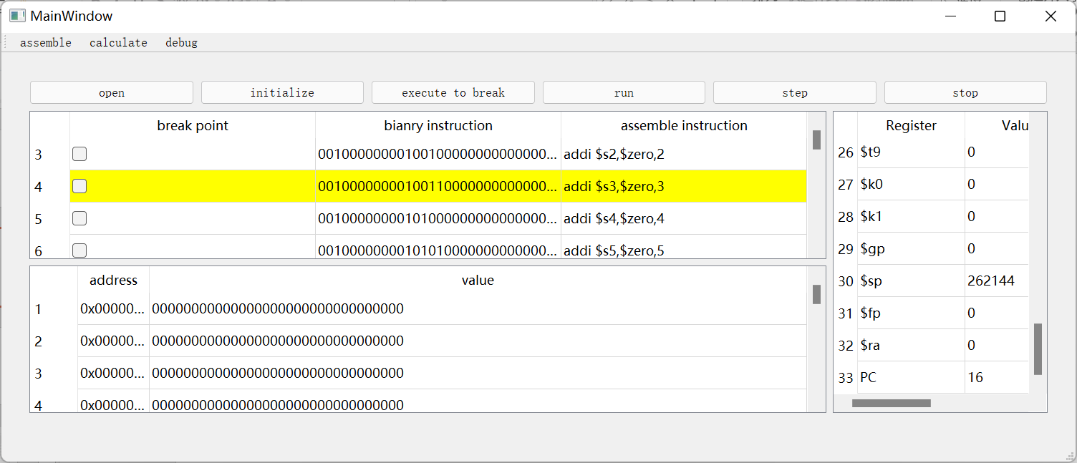
3、调试模式功能
如图所示，执行过程中，正在执行的指令会变成黄色，右侧寄存器所保存的值根据指令执行有所变化。

Slide 17
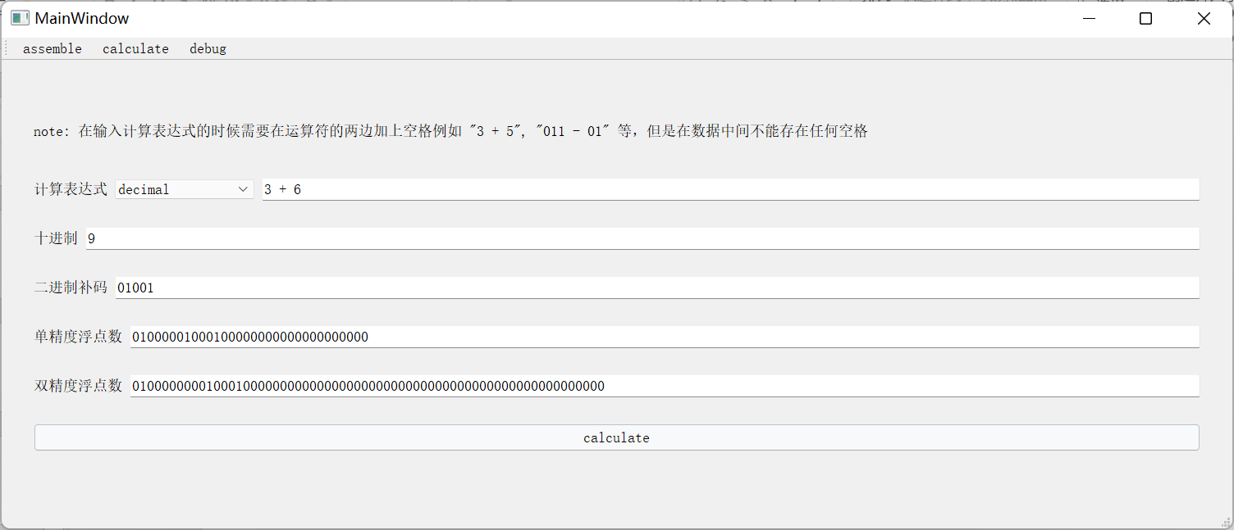
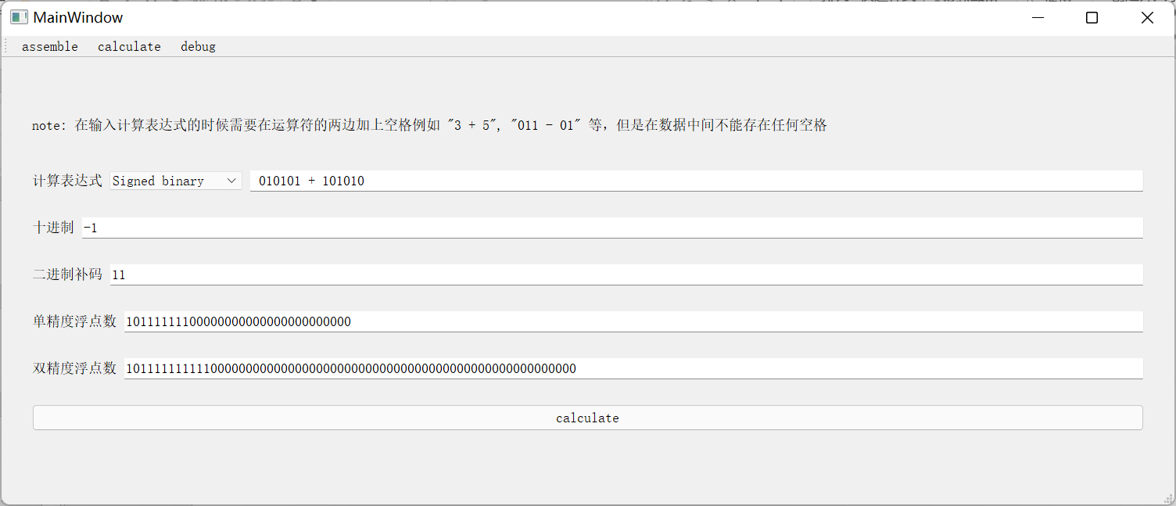
4、计算模式功能

Slide 18

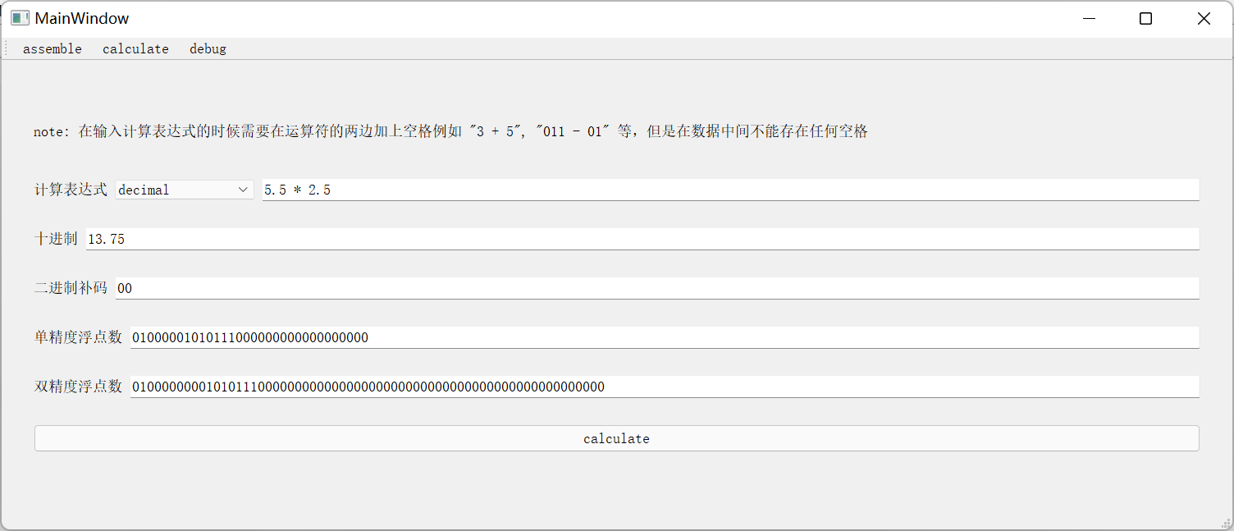
如图所示，各模式计算功能均正常，各类符号相性均良好。

Slide 19
谢谢大家！

